Slide 1
PLANIFICACIÓN CLASES VIRTUALES RELIGIÓN SEMANA N°23 FECHA : 31 de agosto al 04 de septiembre
Colegio Jean Piaget
Mi escuela, un lugar para aprender y crecer en un ambiente saludable

Slide 4
Clase Religión semana 23 5° año básico
Objetivo 0A1: Demostrar una valoración positiva de sí mismo reconociendo habilidades, fortalezas y aspectos que se quieren superar.

Slide 5
Actividad
1.- Observan cortometraje y lo reflexionan.
2.- Leen concepto sobre autoestima
3.- Realizan análisis reflexivo sobre el tema.
4.- Responden ticket de salida.

Slide 6
¿Qué es la autoestima?

Slide 7
La Autoestima
Es la opinión emocional que los individuos tienen de sí mismos y que supera en sus causas la racionalización y la lógica. En otras palabras, la autoestima es un sentimiento valorativo de nuestro conjunto de rasgos corporales, mentales y espirituales que forman la personalidad.

Slide 8
La autoestima consiste en tener una actitud positiva hacia uno mismo. Por lo tanto, la autoestima implica básicamente quererse y respetarse. No todo el mundo tiene la misma autoestima. ... La autoestima nos ayuda a sentirnos mucho mejor con nosotros mismos, lo que influye en nuestro comportamiento.

Slide 9
¿Por qué una persona puede tener baja autoestima?

Slide 10
Cuando una persona tiene niveles bajos de autoestima también puede ser causado por malas experiencias o eventos traumáticos, o cuando alguien te dice que eres malo en algo, y te lo crees. Puede provenir de cualquier cosa que haya despertado sentimientos de vergüenza, culpa o falta de valía. -Experiencias de fracaso.

Slide 11
¿Cómo se podrá aumentar la autoestima?

Slide 12
Empieza a pensar en positivo (El ”no puedo” por “voy a intentarlo”, “voy a tener éxito” “me va a ir bien”)
Ponte metas realistas (que puedas cumplir. Metas a las cuales sea relativamente fácil llegar. Poco a poco las podemos ir aumentando).
No te compares (Cada persona es un mundo y tú eres el dueño del tuyo. Céntrate en ti.)
Trátate con cariño y respeto, siempre (Tienes derecho a ser feliz. Y a hacer feliz a los demás contagiándoles tu optimismo)
Regálate tiempo (realiza actividades que te hagan feliz)
Cada noche antes de acostarte, piensa en las cosas buenas que te pasaron en el día.

Slide 13
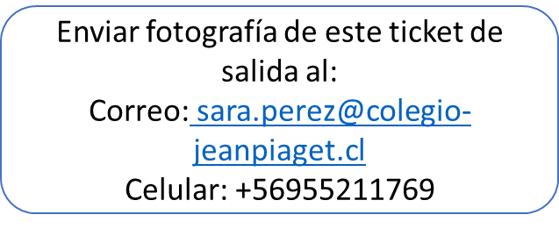
TICKET DE SALIDA
RELIGIÓN
SEMANA 23
CIERRE
Nombre: _______________________________________
1.- ¿Qué es la autoestima?
2.- Escribe 5 frases que fortalezcan tu autoestima.
3.- ¿Cómo demuestro que mi autoestima esté alta?

